Slide 1
หน่วยที่ 1
เครื่องมือเขียนแบบ

Slide 2
สาระสำคัญ
เครื่องมือเขียนแบบ เป็นส่วนสำคัญมากในงานเขียนแบบ เพราะการที่จะเขียนแบบให้ถูกต้อง รวดเร็ว สวยงาม จะต้องอาศัย
เครื่องมือเขียนแบบที่เหมาะสมกับงานนั้นๆ ดังนั้นการเลือกใช้เครื่องมือเขียนแบบที่ถูกต้องและเหมาะสม นอกจากจะทำให้การเขียนแบบมีความละเอียด สวยงาม และรวดเร็วแล้ว ยังเป็นการช่วยให้เครื่องมือเขียนแบบมีอายุการใช้งานยาวนานอีกด้วย
สาระการเรียนรู้ 1. เครื่องมือและวิธีการใช้เครื่องมือเขียนแบบ
2. กำรบำรุงรักษาเครื่องมือเขียนแบบ
สมรรถนะประจำหน่วย แสดงความรู้เกี่ยวกับเครื่องมือเขียนแบบในเรื่องของวิธีการใช้และบำรุงรักษา

Slide 3
จุดประสงค์การเรียนรู้ เมื่อผู้เรียนศึกษาบทเรียนนี้จบแล้ว ผู้เรียนสามารถ...
1. บอกชื่อของเครื่องมือเขียนแบบได้
2. บอกวิธีการใช้เครื่องมือเขียนแบบได้
3. เลือกใช้เครื่องมือเขียนแบบได้
4. บอกวิธีการบำรุงรักษาเครื่องมือเขียนแบบได้

Slide 4
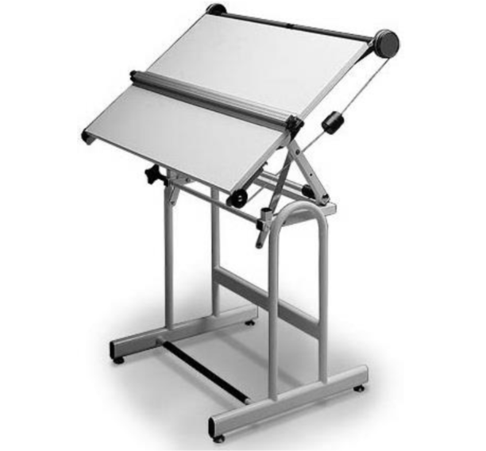
เครื่องมือและวิธีการใช้เครื่องมือเขียนแบบ
เครื่องมือที่ใช้ในการเขียนแบบมีอยู่หลายชนิด
แต่ละชนิดมีหน้าที่และวิธีการใช้งานที่ต่างกันออกไป ดังนี้
โต๊ะเขียนแบบ (Drawing Table)
โต๊ะเขียนแบบเป็นเครื่องมือเขียนแบบที่ใช้ร่วมกับไม้ที (T-Square) หรือบรรทัดเลื่อน (Parallel Slide) และฉากสามเหลี่ยม (Set-Square) ส่วนประกอบทั่วไป โครงโต๊ะทำมาจากโลหะพ่นเคลือบสีเพื่อกันสนิมและให้สวยงาม ส่วนแผ่นพื้นโต๊ะเขียนแบบทำจากไม้เคลือบด้วยวัสดุที่มีความเรียบสูง เช่น เมลามีน โฟเมกา ยึดติดกับโครงโต๊ะโดยสามารถปรับความสูงและปรับเอียงมุมได้ เพื่อให้เหมาะสมกับผู้เขียนแบบ ดังรูปที่ 1.1
รูปที่ 1.1 ลักษณะของโต๊ะเขียนแบบ

Slide 5
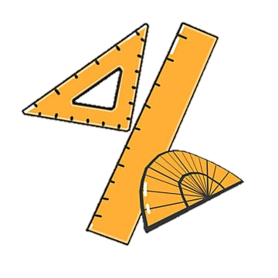
เครื่องมือและวิธีการใช้เครื่องมือเขียนแบบ
กระดานเขียนแบบ (Drawing Board)
กระดานเขียนแบบเป็นเครื่องมือที่นิยมใช้ในงานเขียนแบบภาคสนาม เนื่องจากสะดวกในการพกพาซึ่งแต่เดิมทำด้วยไม้เนื้อแข็งขัดผิวเรียบ แต่ปัจจุบันทำมาจากพลาสติก เพราะมีน้ำหนักเบาและสามารถประกอบอุปกรณ์ช่วยในการเขียนแบบอื่นๆเพิ่มเติมได้ เช่น บรรทัดเลื่อน อุปกรณ์หนีบกระดาษ และอุปกรณ์ปรับมุมสำหรับเขียนเส้นเอียง เป็นต้น ดังรูปที่ 1.2
รูปที่ 1.2 ลักษณะของกระดานเขียนแบบและอุปกรณ์ประกอบช่วยเขียนแบบ

Slide 6
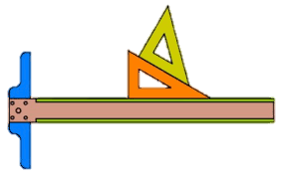
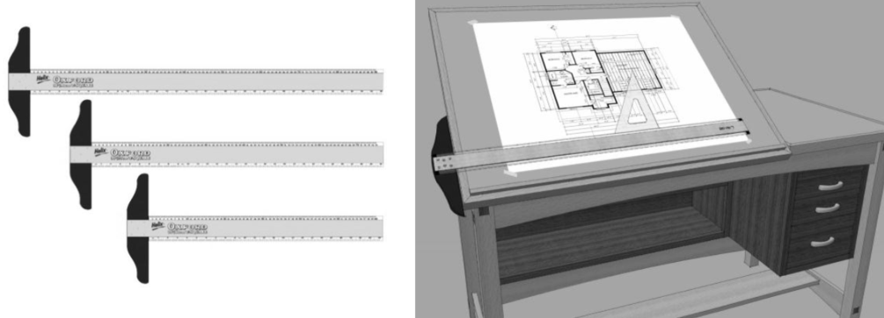
เครื่องมือและวิธีการใช้เครื่องมือเขียนแบบ
ไม้ที (T-Square)
ไม้ทีเป็นอุปกรณ์ที่ใช้ลากเส้นในแนวระดับและใช้ร่วมกับบรรทัดสำมเหลี่ยมเพื่อลากเส้นแนวดิ่งและเส้นเอียงมุมต่างๆ ไม้ทีมีส่วนประกอบ 2 ส่วน คือ ส่วนหัว (Head) และส่วนใบ (Blade) ที่มีสเกลระบบเมตริกติดไว้ตลอดความยาว ประกอบเข้าด้วยกันเป็นมุมฉากด้วยสลักเกลียว ส่วนประกอบทั้งสองส่วนอาจทำด้วยไม้หรือพลาสติก โดยมีความยาวให้เลือกใช้งานตามความเหมาะสมตั้งแต่ 60 ซม. 90 ซม. และ 120 ซม. ดังรูปที่ 1.3
รูปที่ 1.3 การใช้ไม้ทีลากเส้นในแนวระดับและแนวดิ่ง

Slide 7
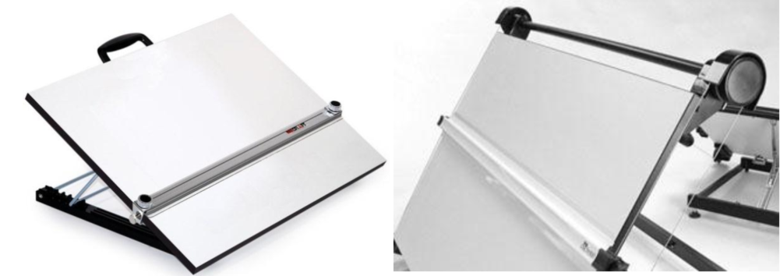
เครื่องมือและวิธีการใช้เครื่องมือเขียนแบบ
บรรทัดเลื่อน (Parallel Slide)
บรรทัดเลื่อนพัฒนามาจากไม้ที โดยใช้เชือกหรือเส้นเอ็นขึงติดกับโต๊ะหรือกระดำนเขียนแบบทั้งสี่มุมและติดลูกล้อไว้ที่ปลายบรรทัดเลื่อนทั้งสองด้ำน ซึ่งทำให้สามารถเคลื่อนที่รวดเร็วและรักษาระดับความขนานได้มากกว่าไม้ที ดังรูปที่ 1.4
รูปที่ 1.4 บรรทัดเลื่อนและลักษณะการติดตั้งบรรทัดเลื่อน

Slide 8
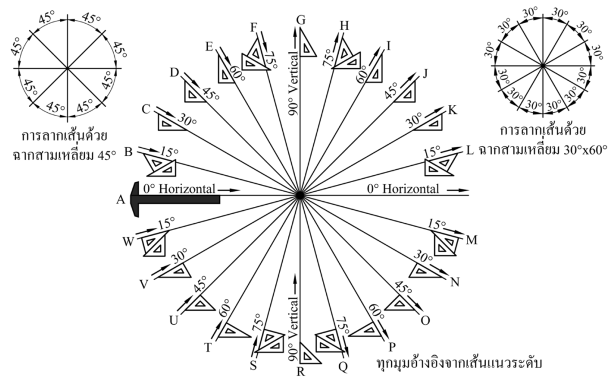
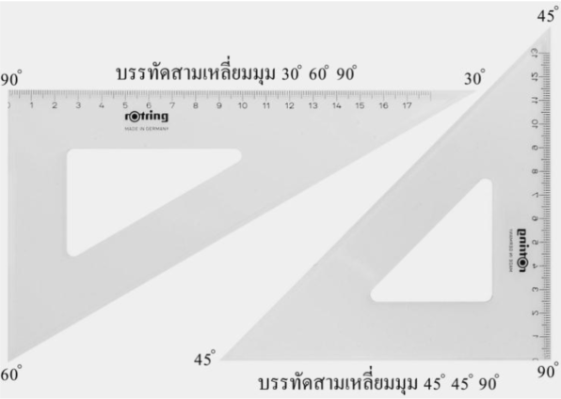
เครื่องมือและวิธีการใช้เครื่องมือเขียนแบบ
ฉากสามเหลี่ยม (Set-Square)
ฉากสามเหลี่ยมประกอบไปด้วยฉากสามเหลี่ยม 45 องศา และฉากสามเหลี่ยม 30 $×$ 60 องศา ปัจจุบันผลิตจากพลาสติกใสและพิมพ์สเกลระบบเมตริกไว้ที่ด้านประกอบมุมฉากทั้งสองด้าน ดังรูปที่ 1.6 ฉากสามเหลี่ยมทั้งสองอันนอกจากจะใช้ลากเส้นในแนวดิ่งและเส้นเอียงตามมุมของฉากสามเหลี่ยมแล้วยังใช้ประกอบกันเพื่อเขียนเส้นเอียงทุกๆ 15 องศา ดังรูปที่ 1.5
รูปที่ 1.6 ลักษณะของฉากสามเหลี่ยม 45 องศา
และฉากสามเหลี่ยม 30 x 60 องศา
รูปที่ 1.5 การใช้ฉากสามเหลี่ยม
เขียนเส้นเอียงทุกๆ 15 องศา

Slide 9
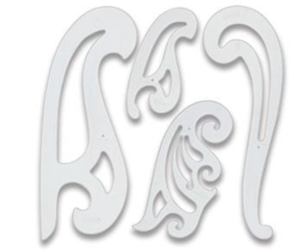
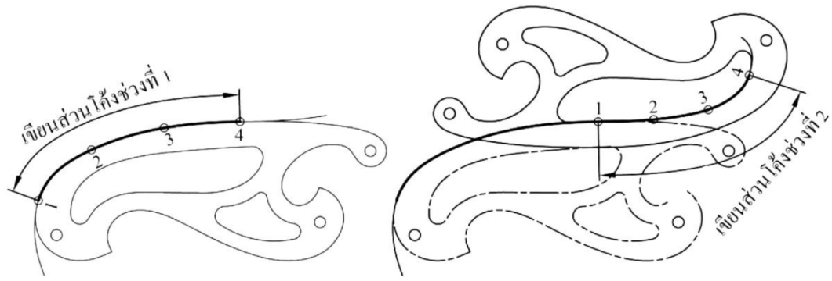
เครื่องมือและวิธีการใช้เครื่องมือเขียนแบบ
บรรทัดส่วนโค้ง (Irregular Curves)
บรรทัดส่วนโค้งใช้สำหรับเขียนส่วนโค้งที่ไม่สามารถใช้วงเวียนเขียนได้ ซึ่งมีหลายขนาดและรูปร่างที่แตกต่างกันออกไป ดังรูปที่ 1.7 การเขียนส่วนโค้งด้วยบรรทัดส่วนโค้งจะต้องทำบรรทัดส่วนโค้งให้สัมผัสกับจุดอย่างน้อย 3 จุด แล้วลำกส่วนโค้งผ่านไปตำมจุดนั้นๆ จนกว่าจะได้ส่วนโค้งตามต้องการ ดังรูปที่ 1.8
รูปที่ 1.7 ลักษณะของบรรทัดส่วนโค้ง
รูปที่ 1.8 กำรเขียนส่วนโค้งด้วยบรรทัดส่วนโค้ง

Slide 10
เครื่องมือและวิธีการใช้เครื่องมือเขียนแบบ
วงเวียน (Compasses)
วงเวียนเขียนวงกลมเล็ก (Bow Compass)
วงเวียนเขียนวงกลมเล็กเป็นวงเวียนที่ใช้แรงสปริงในการกางขาวงเวียนและมีสกรูปรับระยะอยู่ตรงกลางหรือด้านนอกของวงเวียน
ดังรูปที่ 1.9
1
วงเวียนเป็นอุปกรณ์สำหรับเขียนวงกลมและส่วนโค้ง การใช้วงเวียนสำหรับเขียนแบบควรเลือกใช้ดินสอที่มีไส้อ่อนกว่าไส้ดินสอที่เขียนด้วยมือ เนื่องจากการเขียนวงกลมและส่วนโค้งด้วยวงเวียนไม่สามารถออกแรงกดได้เท่ากับการกดบนดินสอ ส่วนการเลือกใช้วงเวียนควรพิจารณาขนาดรัศมีหรือขนาดเส้นผ่าศูนย์กลางวงกลมและส่วนโค้ง ซึ่งมีให้เลือกใช้ดังนี้
รูปที่ 1.9 วงเวียนเขียนวงกลมเล็ก

Slide 11
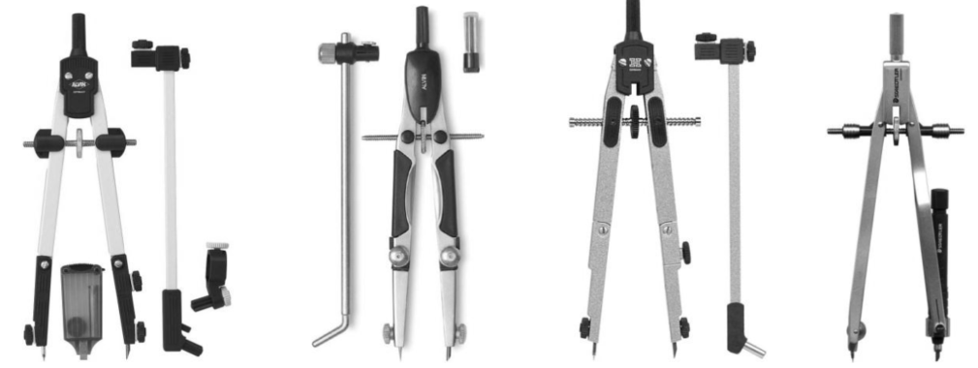
เครื่องมือและวิธีการใช้เครื่องมือเขียนแบบ
วงเวียนเขียนวงกลมโต (Large Compass) วงเวียนเขียนวงกลมโตใช้สำหรับเขียนวงกลมที่มีเส้นผ่าศูนย์กลางตั้งแต่ 100 มม. ขึ้นไป โครงสร้างของวงเวียนชนิดนี้ทำด้วยโลหะ เพื่อให้มีน้ำหนักช่วยในการควบคุมการเขียนเส้นให้มั่นคงมากยิ่งขึ้น ดังรูปที่ 1.10 สำหรับขนาดเส้นผ่าศูนย์กลำงวงกลมที่พ้นระยะของวงเวียนเขียนวงกลมโต สามารถใช้ขาขยายสวมต่อกับขาวงเวียน จะทำให้สามารถเขียนวงกลมได้ใหญ่ขึ้น ดังรูปที่ 1.11
2
รูปที่ 1.11 การเขียนวงกลมขนาดใหญ่
โดยใช้ขาขยายของวงเวียนเขียนวงกลมโต
รูปที่ 1.10 ลักษณะของวงเวียนเขียนวงกลมโต

Slide 12
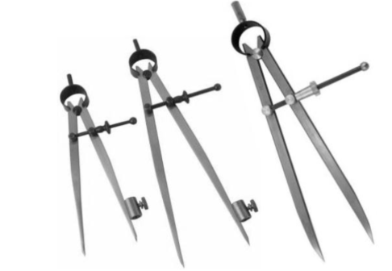
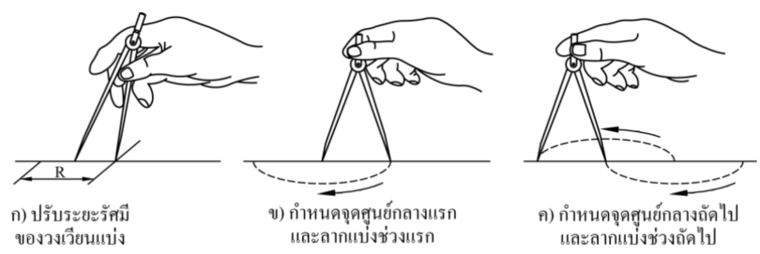
เครื่องมือและวิธีการใช้เครื่องมือเขียนแบบ
วงเวียนแบ่ง (Divider) วงเวียนแบ่งมีลักษณะคล้ายกับวงเวียนที่ใช้งานทั่ว ๆ ไป แตกต่างกันตรงที่มีขาเป็นเหล็กแหลมทั้งสองข้าง ใช้สำหรับการถ่ายขนาดจากเครื่องมือวัดและนำไปถ่ายลงในกระดาษเขียนแบบที่มีระยะเท่ากันจำนวนมาก ซึ่งจะทำให้มีความรวดเร็วในการถ่ายระยะมากกว่าใช้วงเวียนทั่วไป
ดังรูปที่ 1.12
3
รูปที่ 1.12 ลักษณะของวงเวียนแบ่งถ่ายขนาด
รูปที่ 1.13 การใช้วงเวียนแบ่งถ่ายขนาด

Slide 13
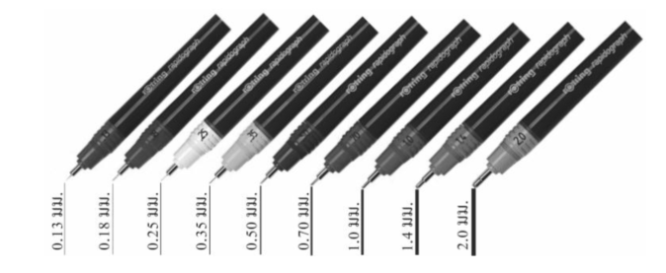
เครื่องมือและวิธีการใช้เครื่องมือเขียนแบบ
ปากกาเขียนแบบ (Drawing Pen)
ปากกาเขียนแบบผลิตตามความหนาเส้นมาตรฐาน ISO ซึ่งมีขนาดความหนาของเส้นตั้งแต่ 0.13 มม. จนถึงขนาด 2.00 มม. โดยเพิ่มขนาดความหนาเส้นตามหลักอนุกรมความก้าวหน้าทางคณิตศาสตร์ลักษณะของปากกาเขียนแบบและขนาดความหนาของปากกาเขียนแบบตามระบบ ISO ดังรูปที่ 1.14
รูปที่ 1.14 ลักษณะของปากกาเขียนแบบและขนาดเส้นตามมาตรฐาน ISO

Slide 14
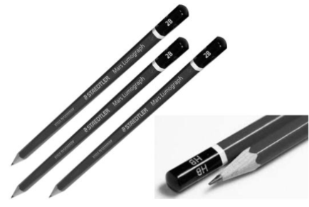
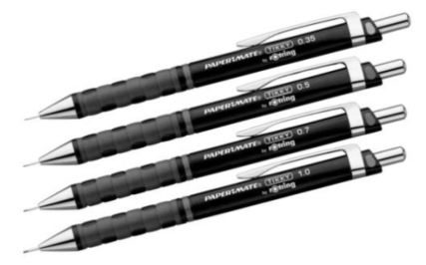
เครื่องมือและวิธีการใช้เครื่องมือเขียนแบบ
ดินสอเขียนแบบ (Drawing Pencil)
ดินสอที่ใช้ในการเขียนแบบโดยทั่วไปมี 2 ชนิดคือ ดินสอเปลือกไม้ (Wood Pencil) ดังรูปที่ 1.15และดินสอกล (Mechanical Pencil) หรือที่เรียกกันโดยทั่วไปว่า “ดินสอกด” ดังรูปที่ 1.16
รูปที่ 1.15 ลักษณะของดินสอเปลือกไม้
รูปที่ 1.16 ลักษณะของดินสอกล

Slide 15
เครื่องมือและวิธีการใช้เครื่องมือเขียนแบบ
ดินสอเปลือกไม้สามารถแบ่งเกรดความแข็งได้ 3 กลุ่ม คือ กลุ่มแข็งตั้งแต่ 9H-4H ใช้สำหรับเขียนเส้นร่างแบบ กลุ่มปานกลางตั้งแต่ 3H-B ใช้ในการเขียนแบบทั่วไป และกลุ่มอ่อนตั้งแต่ 2B-7B ใช้สำหรับงานศิลปะ ดังรูปที่ 1.17
ส่วนดินสอกลหรือดินสอกดจะมีขนาดความโตของไส้ให้เลือกใช้งานตั้งแต่ 0.25 มม. 0.35 มม. 0.50 มม. และ 0.70 มม. เกรดความแข็งมีตั้งแต่ 2B-B-HB-H-2H เป็นต้น
รูปที่ 1.17 เกรดความแข็งของไส้ดินสอ

Slide 16
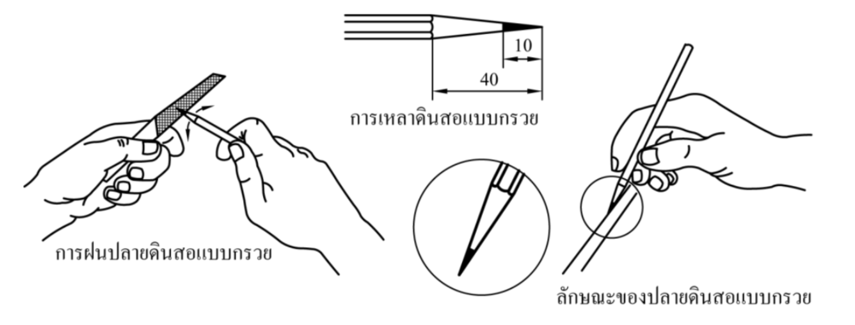
เครื่องมือและวิธีการใช้เครื่องมือเขียนแบบ
การเหลาดินสอเปลือกไม้ เส้นที่ได้ในการเขียนแบบจะหนาหรือบาง จะขึ้นอยู่กับการเหลาดินสอที่ใช้ในการเขียนแบบ การเหลาดินสอเขียนแบบสามารถแบ่งได้ 2 วิธี คือ 1.1 การเหลาดินสอแบบกรวย การเหลาดินสอแบบนี้จะทำให้ได้ปลายดินสอแหลม ใช้ในการร่างแบบ เขียนเส้นกำหนดขนาด เส้นช่วยกำหนดขนาด เส้นศูนย์กลางเล็ก เส้นทแยงมุมพื้นที่ราบ และเส้นลายตัด ดังรูปที่ 1.18
1
รูปที่ 1.18 การเหลาดินสอแบบกรวย

Slide 17
เครื่องมือและวิธีการใช้เครื่องมือเขียนแบบ
1.2 การเหลาดินสอแบบลิ่ม การเหลาดินสอแบบนี้จะทำให้ได้ปลายดินสอแหลมและแบนใช้ในการเขียน เส้นขอบรูป เส้นสุดเกลียวและเส้นศูนย์กลางใหญ่ ดังรูปที่ 1.19
รูปที่ 1.19 การเหลาดินสอแบบลิ่ม ที่มา : ธีระชัย เจ้ำสกุล. 2541:37

Slide 18
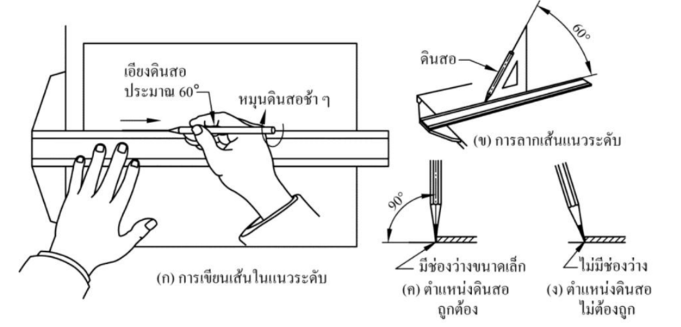
เครื่องมือและวิธีการใช้เครื่องมือเขียนแบบ
การใช้ดินสอเขียนแบบ
2.1 การเขียนเส้นในแนวระดับ (Drawing a Horizontal Lines) การเขียนเส้นในแนวระดับจะต้องใช้ไม้ทีหรือบรรทัดเลื่อน ถ้าใช้ไม้ทีหัวไม้ทีจะต้องแนบกับขอบด้านซ้ายของกระดานเขียนแบบดังรูปที่ 1.20 (ก) และจับดินสอให้อยู่ในแนวขอบของไม้ทีทำมุมเอียงไปด้านหลัง 60 ดังรูปที่ 1.20 (ข) ถ้ามองจากส่วนหัวของไม้ที ดินสอเขียนแบบต้องตั้งฉากกับกระดาษเขียนแบบ ดังรูปที่ 1.20 (ค) ไม่ควรให้ปลายดินสอจดกับขอบไม้ที ดังรูปที่ 1.20 (ง) ขณะลากเส้นต้องหมุนดินสอช้ำๆ เพื่อให้ขนาดเส้นมีความสม่ำเสมอเท่ากัน และไส้ดินสอสึกหรอเท่ากันด้วย
2
รูปที่ 1.20 แสดงวิธีการเขียนเส้นในแนวระดับ

Slide 19
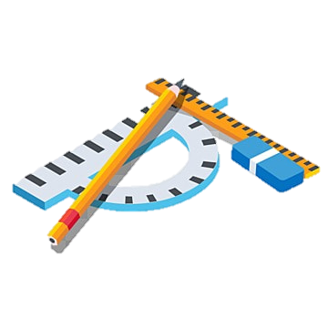
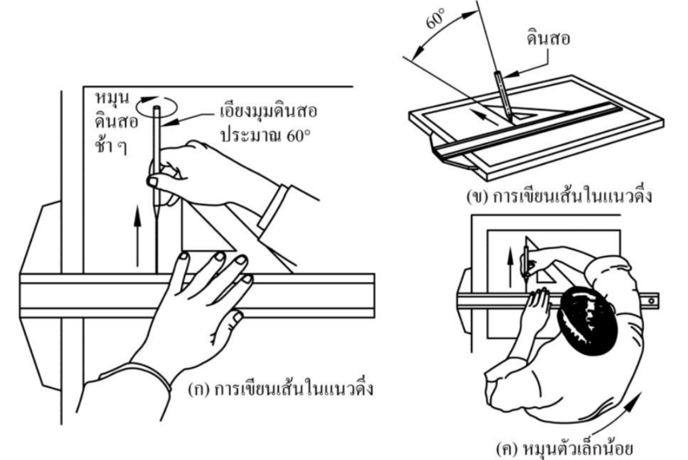
เครื่องมือและวิธีการใช้เครื่องมือเขียนแบบ
2.2 การเขียนเส้นในแนวดิ่ง (Drawing a Vertical Lines) การเขียนเส้นในแนวดิ่งจะต้องใช้ไม้ทีหรือบรรทัดเลื่อนร่วมกับฉากสามเหลี่ยม 45 หรือ 30x60 โดยต้องยึดฉากสามเหลี่ยมให้แนบชิดกับไม้ทีหรือบรรทัดเลื่อน ดังรูปที่ 1.21 (ก) ลากดินสอให้ทำมุมประมาณ 60 กับกระดาษเขียนแบบ ดังรูปที่1.21 (ข) และการลากเส้นให้สะดวกผู้เขียนแบบควรหมุนตัวให้อยู่ในท่าที่เหมาะสม ดังรูปที่ 1.21 (ค)
รูปที่ 1.21 แสดงวิธีการเขียนเส้นในแนวดิ่ง

Slide 20
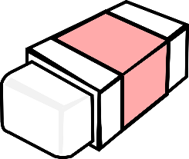
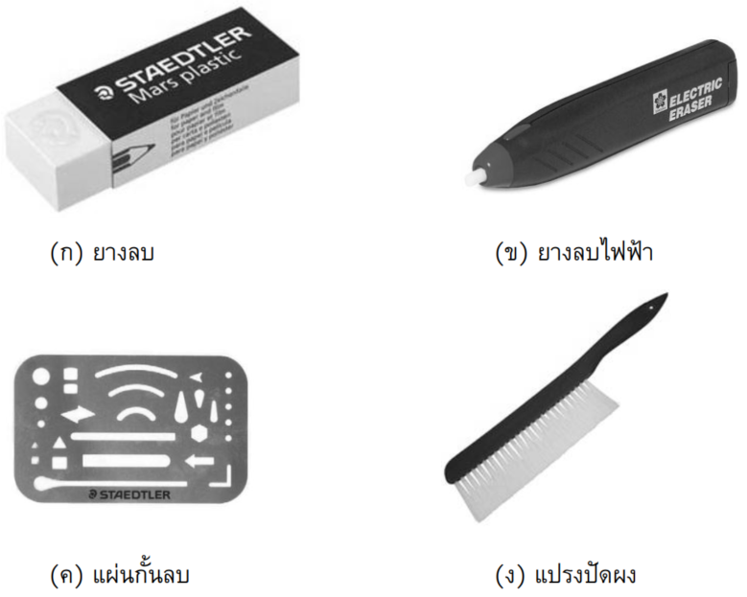
เครื่องมือและวิธีการใช้เครื่องมือเขียนแบบ
อุปกรณ์ทำความสะอาด
ยางลบ (Rubber Eraser) ยางลบที่ใช้ในงานเขียนแบบควรเลือกใช้ยางลบที่มีคุณภาพดีมีความอ่อนนุ่ม สามารถลบรอยดินสอได้ง่าย โดยที่กระดาษไม่ช้ำ ดังรูปที่ 1.22 (ก) แต่ถ้ำเป็นนักเขียนแบบมืออาชีพจะนิยมใช้ยางลบไฟฟ้า (Electric Eraser) ซึ่งสามารถลบได้ง่ายและลบในพื้นที่แคบๆได้ดี ดังรูปที่ 1.22 (ข)
แผ่นกั้นลบ (Eraser Shield) แผ่นกั้นลบที่ใช้ในการเขียนแบบทำมาจากโลหะไร้สนิม มีขนาดบางภายในแผ่นกั้นลบเซาะร่องเป็นร่องตรงและร่องโค้ง ใช้ป้องกันไม่ให้ยางลบไปลบถูกส่วนที่ต้องการ ดังรูปที่ 1.22 (ค)
แปรงปัดผง (Brush) เป็นแปรงที่ผลิตมาสำหรับการปัดผงแกรไฟต์ของดินสอออกจากแบบงานโดยเฉพาะ และเครื่องมือเขียนแบบโดยไม่ทำให้ผงแกรไฟต์กระจายตัว ดังรูปที่ 1.22 (ง)
รูปที่ 1.22 อุปกรณ์ทำความสะอาดในงานเขียนแบบ

Slide 21
การบำรุงรักษาเครื่องมือเขียนแบบ
เครื่องมือเขียนแบบได้รับการออกแบบเพื่อให้ใช้เฉพาะงาน หากนำไปใช้กับงานที่ไม่เหมาะสมจะทำให้เกิดการเสียหายกับเครื่องมือเขียนแบบได้ โดยสรุปดังนี้
ไม่ควรใช้ไม้ทีและฉากสามเหลี่ยมเป็นอุปกรณ์ทาบตัดกระดาษ เพราะจะทำให้ขอบของไม้ทีและฉากสามเหลี่ยมบิ่นจากคมมีดได้
ไม่ควรนำเทปกาวติดบนไม้ทีและฉากสามเหลี่ยม เพราะเมื่อลอกออกจะทำให้เกิดยางเหนียวบางๆ เมื่อนำอุปกรณ์เหล่านี้ไปเขียนแบบจะทำให้แบบงานสกปรกได้
ไม่ควรใช้ปลายวงเวียนเป็นเหล็กงัด เช่น งัดลวดเย็บกระดาษหรือนำไปเจาะรู เพราะจะทำให้ปลายวงเวียนหัก งอ หรือทื่อ เมื่อนำไปเขียนแบบอาจลื่นไถลออกจำกศูนย์กลางได้
การเช็ดทำความสะอาดเครื่องมือเขียนแบบด้วยน้ำยา ควรเลือกใช้ชนิดที่มีความเข้มน้อยถ้าใช้สารเคมีที่มีความเข้มข้นมาก จะทำให้สเกลของเครื่องมือเขียนแบบลบออกได้ นอกจากนั้นสารเคมีจะทำลายพื้นผิวของอุปกรณ์เขียนแบบอีกด้วย
5
เครื่องมือเขียนแบบปัจจุบัน มักจะมีคู่มือการใช้งานกำกับไว้ ผู้ใช้ควรศึกษาการใช้งานและการบำรุงรักษาตำมที่บริษัทผู้ผลิตกำหนดไว้ในคู่มือนั้นๆ

Slide 22
THANK YOU

